Slide 1

Презентация развивающей предметно-пространственной среды
2 младшей группы

Slide 2

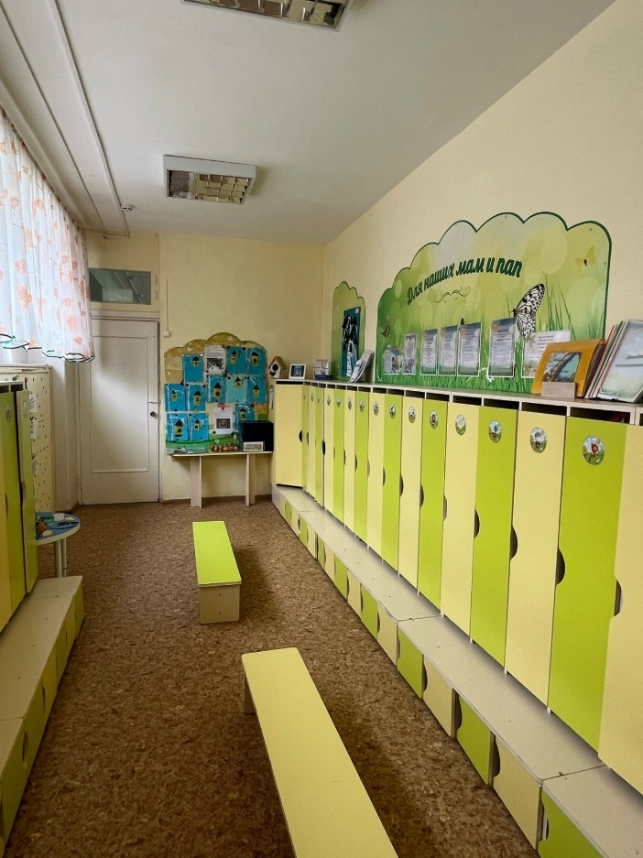
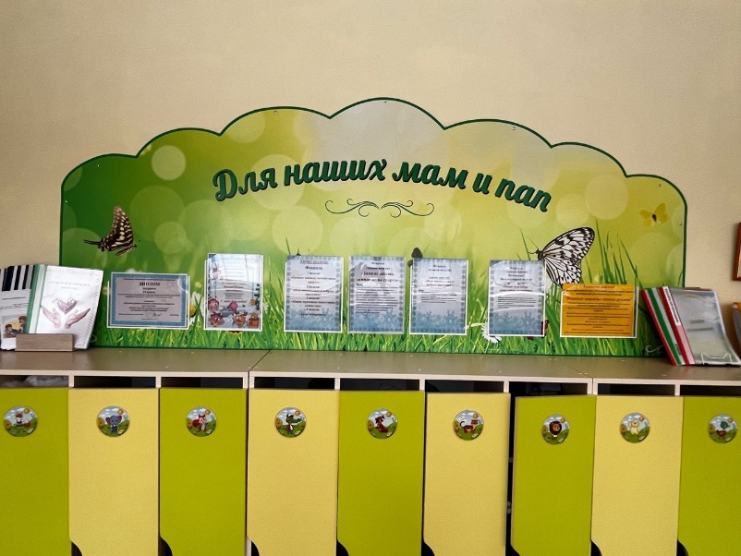
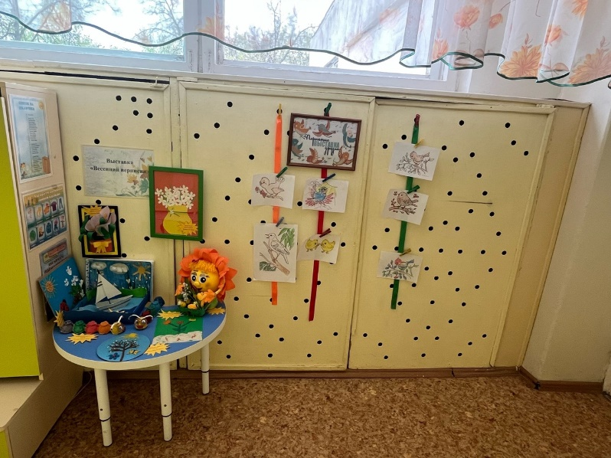
Приемная комната:
Информационный стенд для родителей «Для наших пап и мам»;
Оборудование для демонстрации продуктов детского и совместного творчества;
Меню;
Индивидуальные шкафчики для раздевания
Контейнер «Потеряшки»
Интерактивная фоторамка

Slide 3
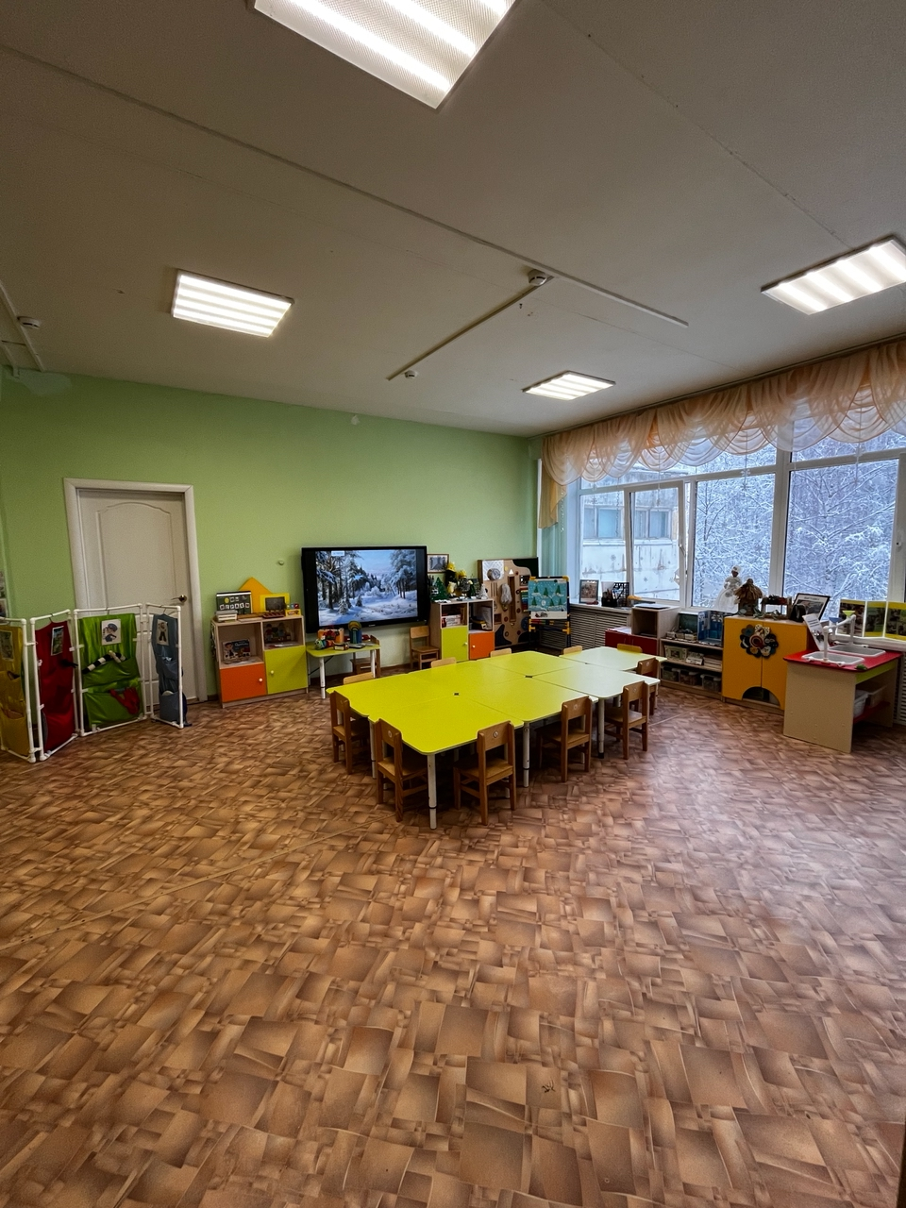
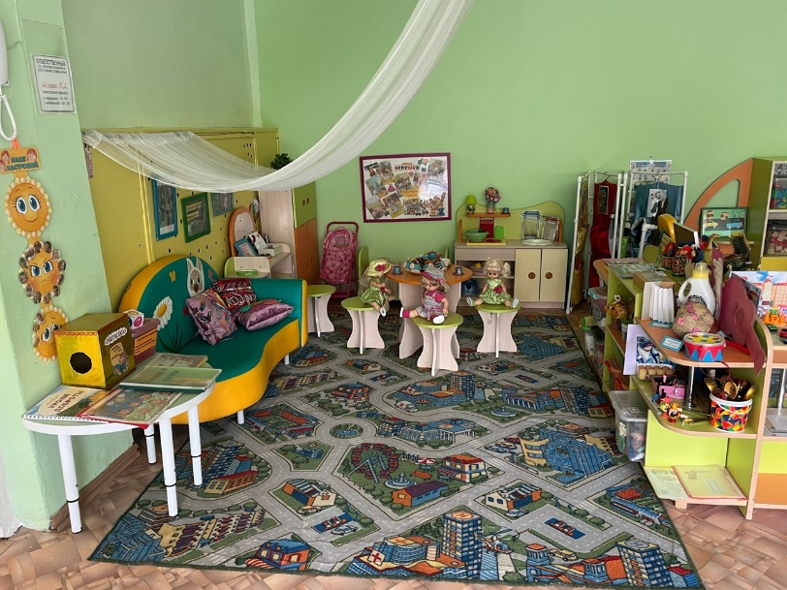
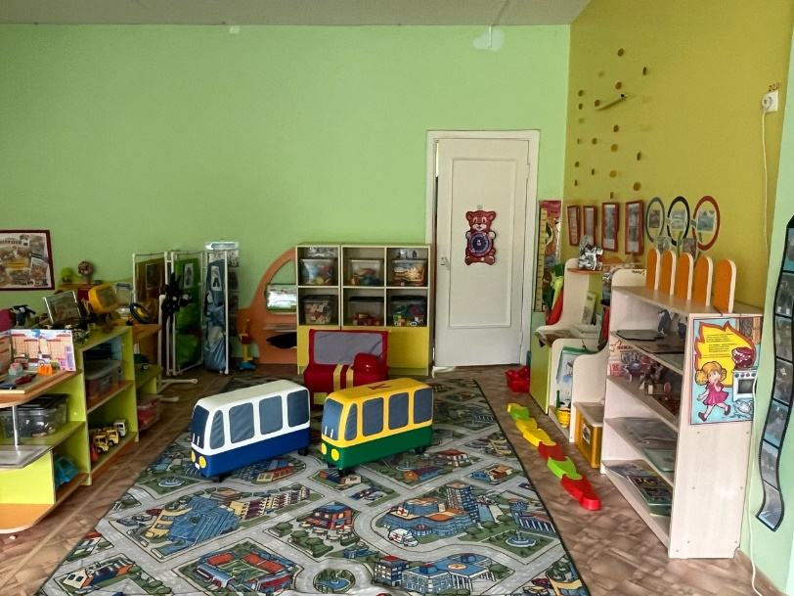
Наша группа:

Slide 4

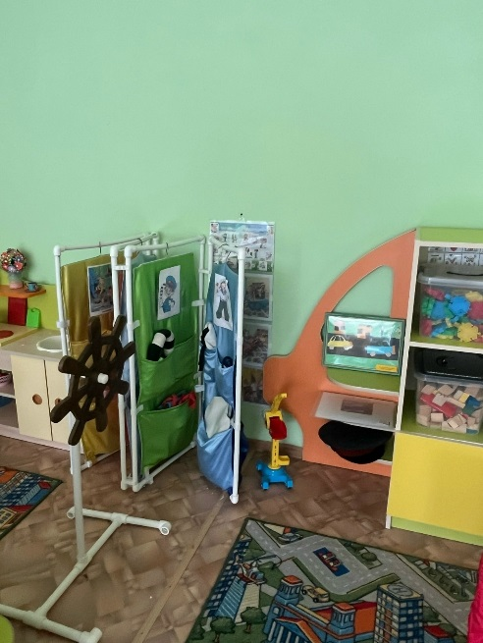
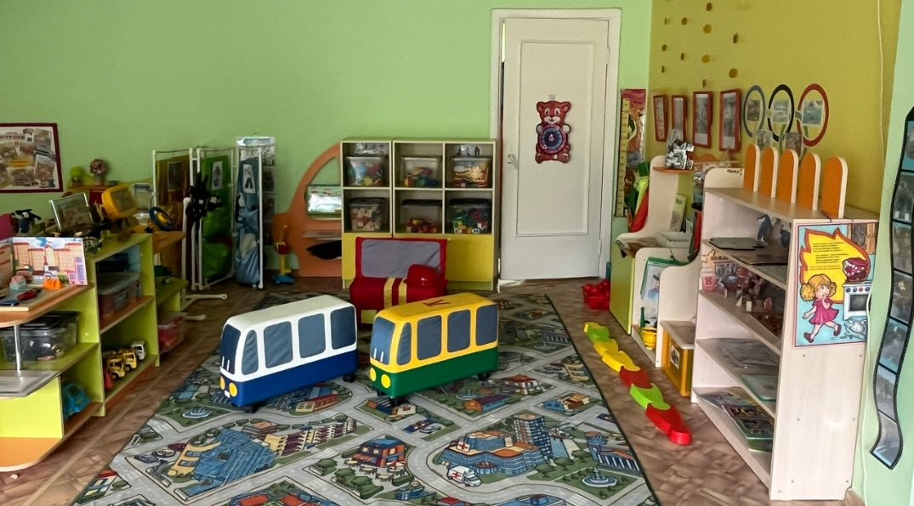
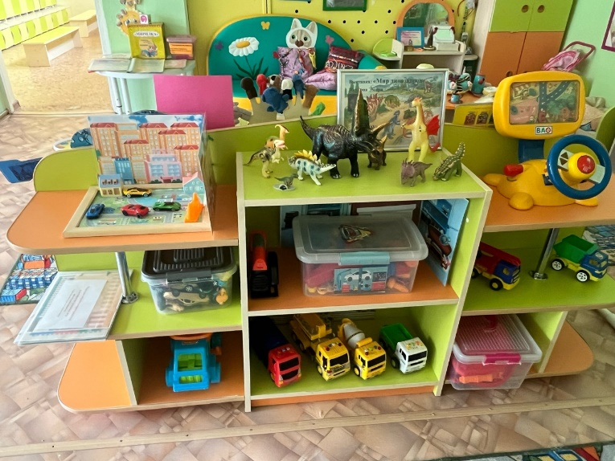
Конструктор мелкий и крупный «Лего».
Конструктор « Блоки»
Пластмассовый напольный конструктор.
Деревянные кубики
Небольшие игрушки для обыгрывания построек: фигурки людей и животных, макеты деревьев, светофор.
Макеты «Дорога», «Парковка»
Лейбук « ПДД»
Транспорт мелкий, средний, крупный: машины легковые и грузовые
Ширма для сюжетно - ролевых игр
Чехлы на стульчики : Паровоз, корабль, заправка.

Slide 5
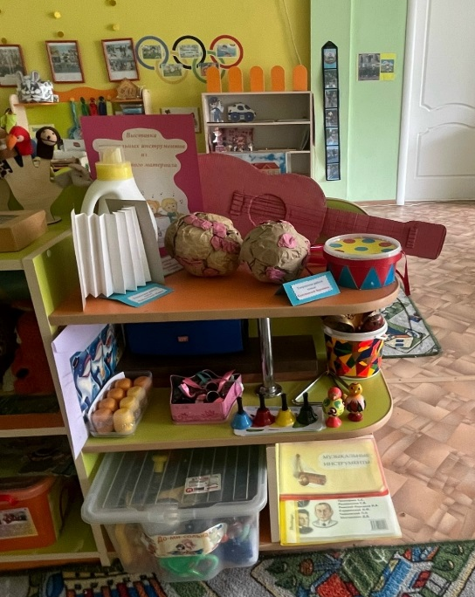
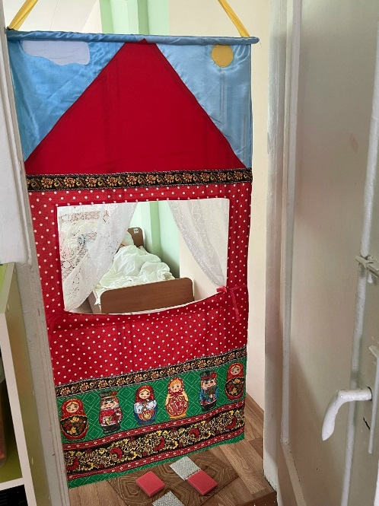
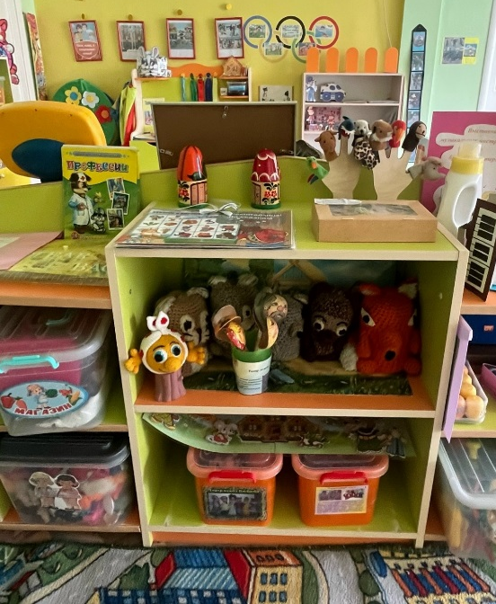
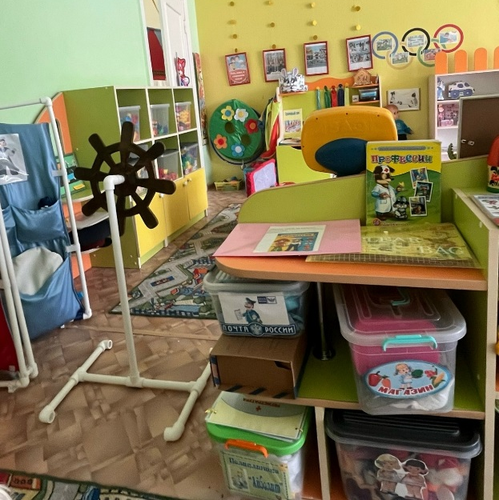
Театрально - Музыкальный центр:
Звучащие игрушки: погремушки, колокольчики.
Учебно-наглядный материал: портреты композиторов, изображения музыкальных инструментов, настольно-дидактические игры.
Атрибуты и костюмы: домики-декорации, шапочки-маски, костюм,
платочки.
Магнитофон, аудиокассеты, диски с записями песен, сказок.
Музыкальные инструменты: металлофон, молоточек, тарелки детские,
бубен, барабаны разного размера.
Ширмы
Театры: би-ба-бо, настольный театр, пальчиковый театр.
Маски.
Дидактические игры.
Материал для режиссёрской игры (предметы заместители, пластмассовые и резиновые игрушки).
Атрибуты для сюжетно-ролевых игр («Больница», « Салон красоты», «Ремонтная мастерская» , «Семья», «Пожарные», «Полицейские», «Магазин»)

Slide 6

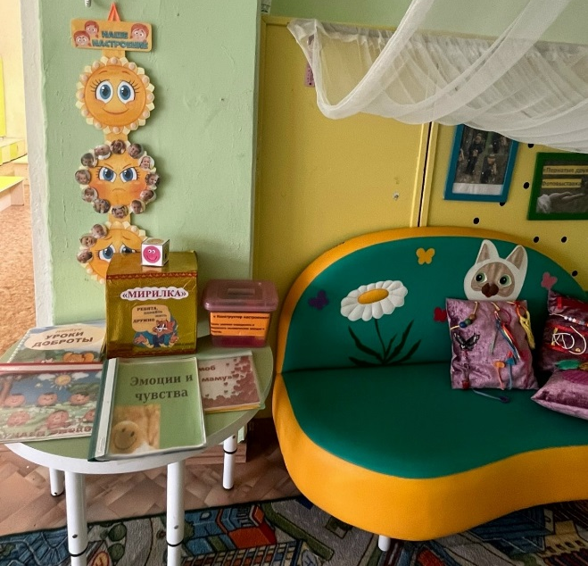
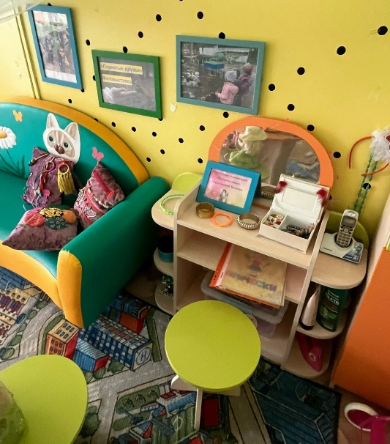
Центр « Жилая комната»
Кроватки и коляски для кукол
Мойка с плитой
Камин
Телевизор
Шкаф с одеждой для кукол
Стол со стульчиками
Трюмо с зеркалом, атрибуты для ряженья
Сюжетно ролевая игра «Парикмахер»
Игрушки персонажи
Наборы игрушечной посуды
Диван «Кошечка» с пологом для уединения
Игры «Мое настроение», « Конструктор настроения»

Slide 7
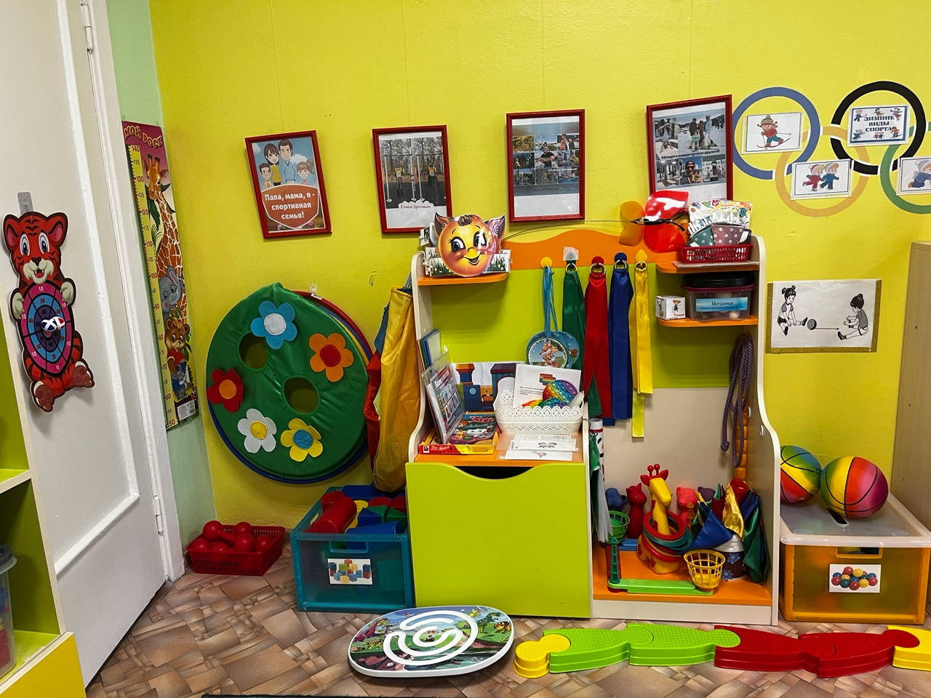
Центр двигательной активности:
Мячи резиновые, мячи пластмассовые (разного размера).
Бубен большой и маленький.
Кегли (большие и маленькие)
Кубики, флажки, ленточки.
Мешочки с песком .
Обручи.
Маски.
Медали для игр.
Массажные дорожки и коврик.
Лепбуки « Здоровый сон»; « Азбука здоровья»; «Здоровое питание»
Кольцеброс
Скакалки
Фотовыставка « Я люблю спорт»
Выставка «Виды спорта»
Нестандартное спортивное оборудование: массажёры, ленточки, мини футбол, султанчики, бильбоке, моталочки, спортивная игра «Парашют»

Slide 8
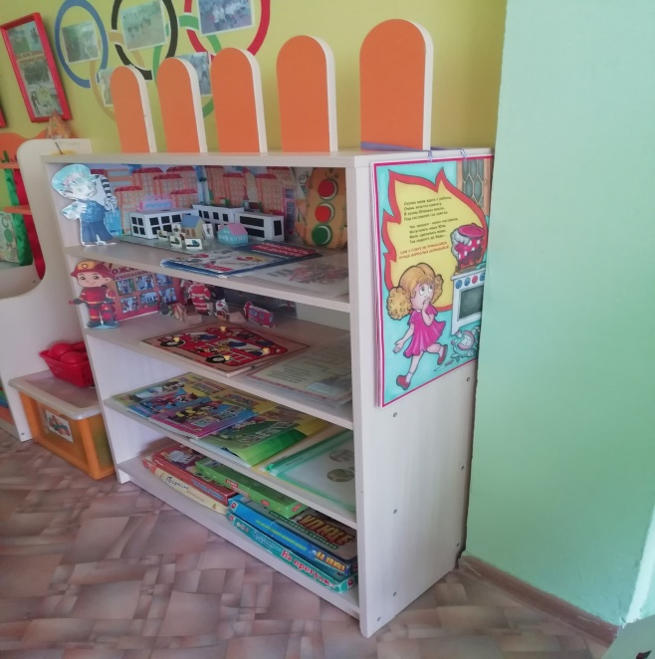
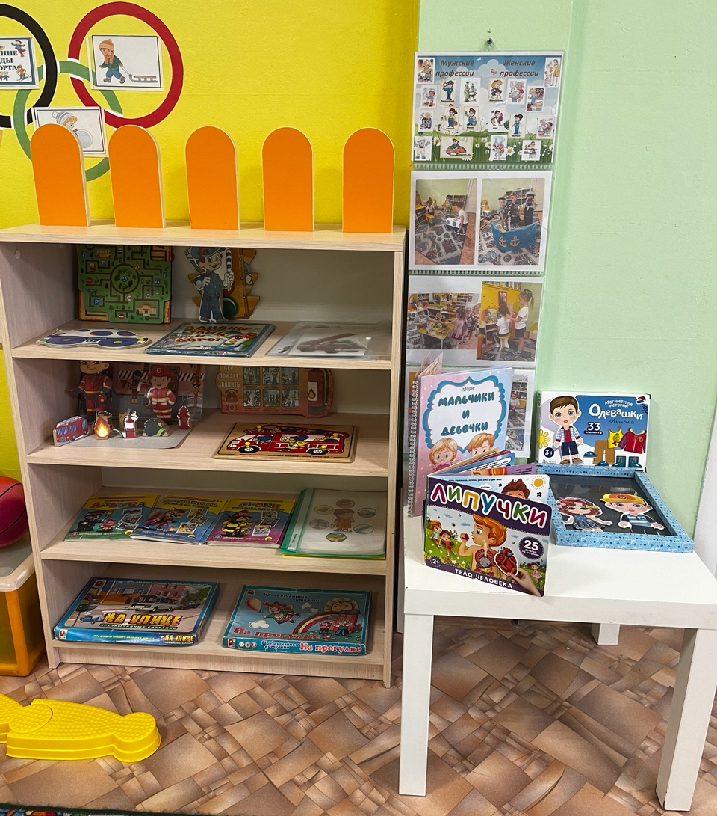
Уголок «Безопасности»:
Дидактические игры
Карточки безопасности
Дорожная безопасность
Плакат «Дорожные знаки»
Макет дороги
Макет пожарной части
Разрезные картинки
Художественная литература

Slide 9
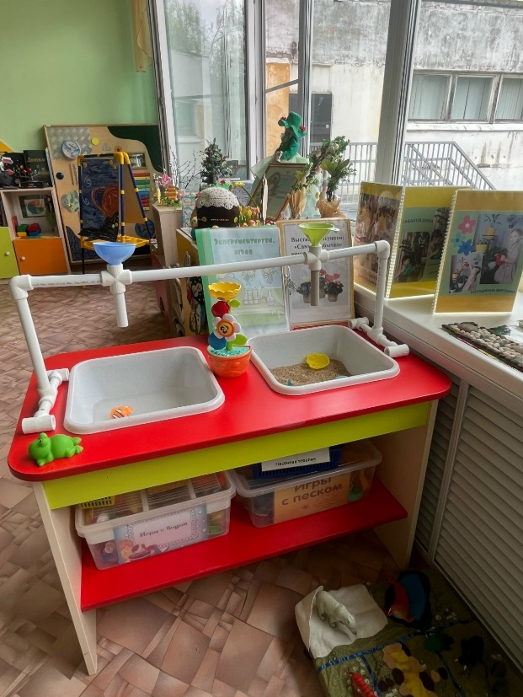
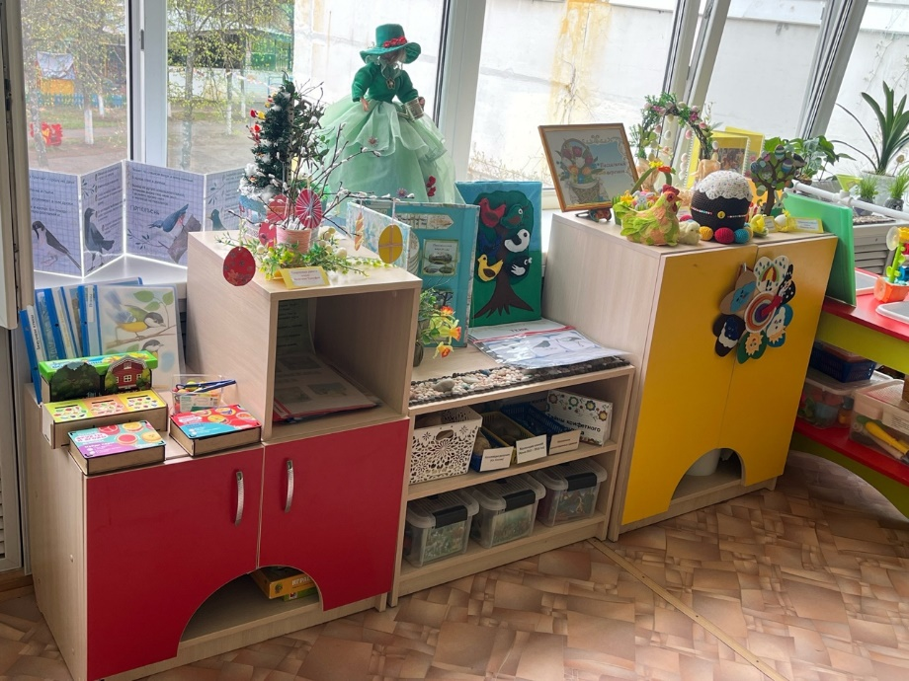
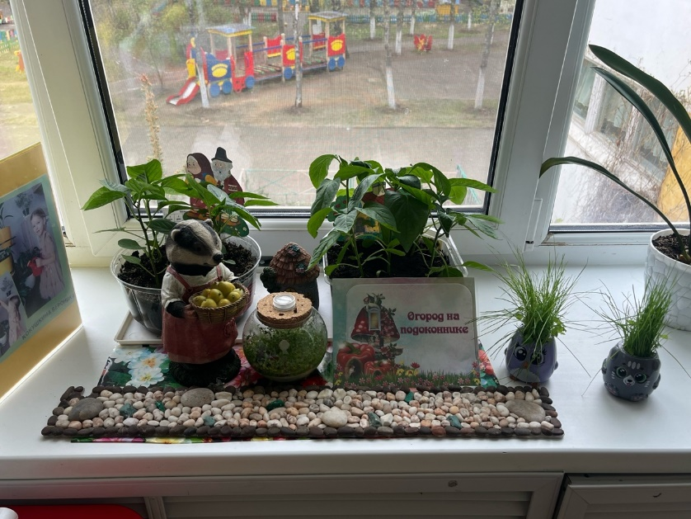
Центр природы и экспериментирования:
Комнатные растения разных видов, инструменты для ухода за растениями.
«Календарь природы».
Макет-подиум для игр с животными, фигурки домашних и диких животных, макеты «Деревенский домик», «Аквариум»
Альбомы: «Времена года», «Грибы», «Ягоды», «Перелетные птицы», «Дикие и домашние животные», «Садовые цветы», «Комнатные цветы», «Луговые цветы», «Насекомые», «Овощи, фрукты», «Космос»
Дидактические игры, «Живое- неживое», «Животные мира»
Кинетический песок и формочки
Экспериментирование: материалы для исследования (воздушные шары, лупы, зеркала, магниты, природный материал, весы, пластиковые стаканы, мерный стакан ).
Самодельные книжки-малышки «Времена года»

Slide 10
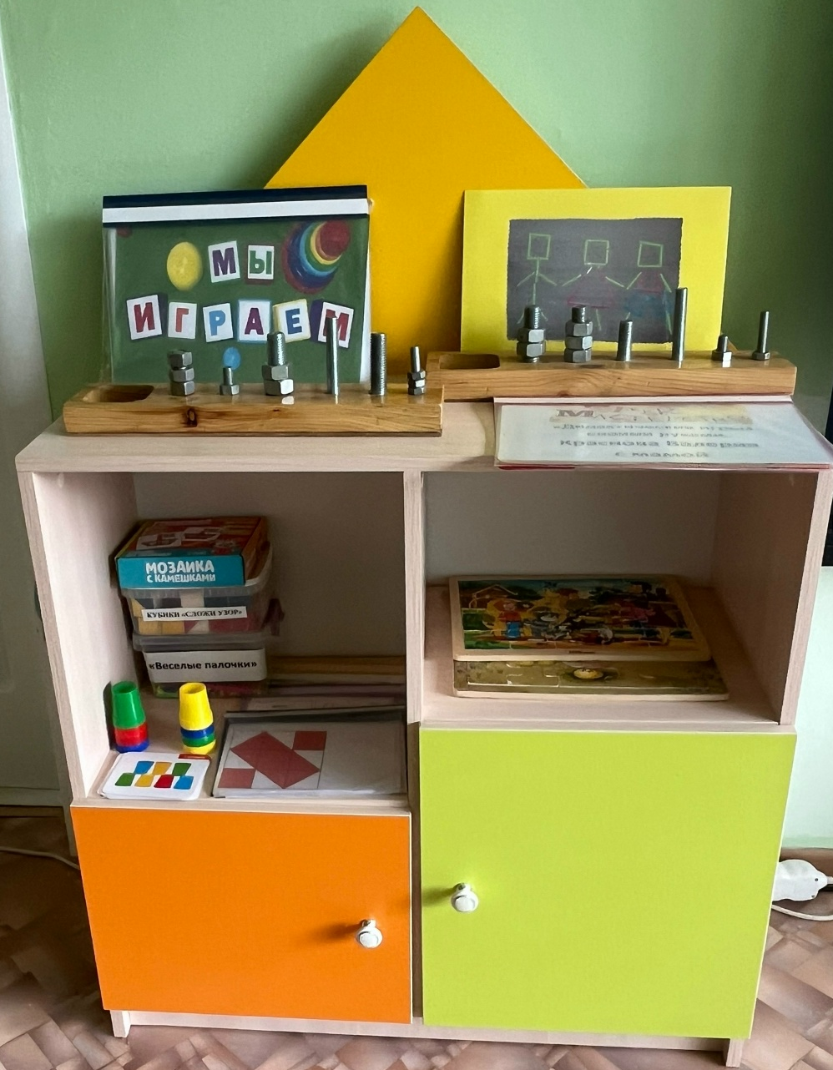
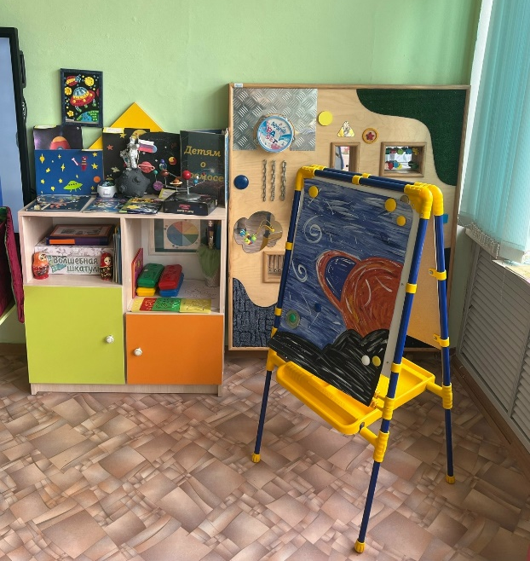
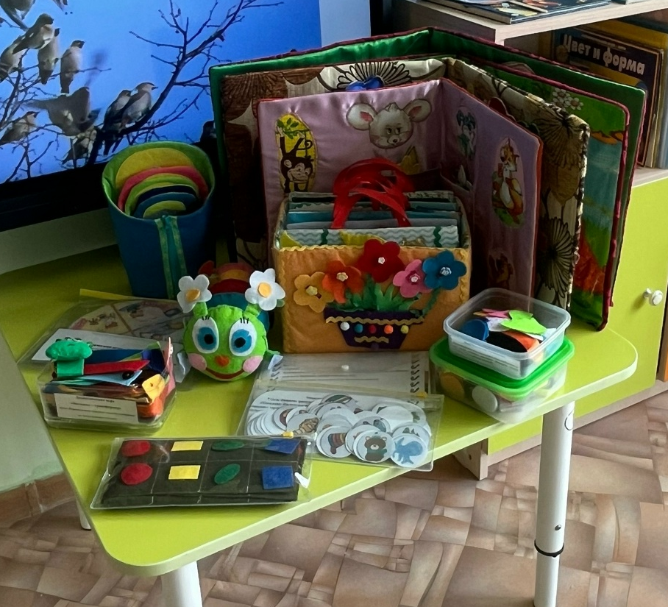
Центр развивающих игр:
Вкладыши разной формы
Разные виды мозаик
Настольные игры( лото, домино)
Игры с прищепками
Пирамидки
Игрушки-шнуровки
Пазлы ( деревянные, бумажные)
Акустическая тактильная панель
Интерактивная панель
Игры «своими руками»
Центр художественно-эстетического развития:
Материал для рисования: альбомы, акварельные и гуашевые краски, простые и цветные карандаши, мелки, , баночки для воды, трафареты для рисования;
Материал для лепки: пластилин, стеки, индивидуальные дощечки;
Материал для аппликации и ручного труда: клей ПВА, кисти для клея, ёмкость под клей, салфетки, цветная бумага и картон, белый картон
Настольные игры: «Магнитные истории», «Изучаем цвета», «Подбери по цвету»

